Slide 1
Présentation GSB

Slide 2
Sommaire
Descriptif technique
Propositions commerciales
solutions logicielles
éléments de configuration et de paramétrage
préconisation sur un environnement de masteurisation
procédure pour la préparation d’un poste
procédure de récupération
charte sur le bon usage de l’équipement

Slide 3
Descriptif technique
Pour que le visiteur puisse réaliser sa tâche, il lui faudra :
Un processeur avec un minimum de 4 coeurs
Minimum 8go ram ainsi que de 256 SSD
Avoir une bonne autonomie de minimum 10h
Il doit posséder obligatoirement le Wifi ainsi que le port Ethernet
Une garantie sur le pc est nécessaire
Le système d’exploitation Windows 10 est préférable

Slide 4
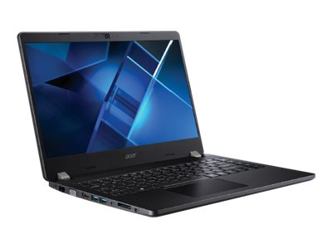
Acer TravelMate P2 TMP 214-53 - 14"
Caractéristique :
Intel Core th i5 11ème Gn
8go ram et 256 SSD DDR4
Nombre de coeur : 4
Intel Iris Xe
Wifi et Ethernet et Bluetooth
Autonomie : 13h
Garantie 2 ans
Prix : 569.00 €

Slide 5
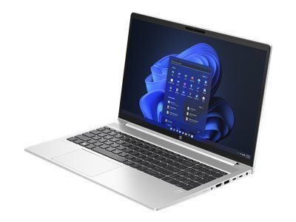
HP ProBook 450 G10 Notebook - 15.6"
Caractéristique :
Intel Core i5 13ème Gn
8go ram et 256 SSD DDR4
Nombre de coeur : 10
Intel Iris Xe
Wifi et Ethernet et Bluetooth
Autonomie : 14h
Garantie 1 an
Prix : 699.00 €

Slide 6

Lenovo ThinkPad E15 Gen 4 - 15.6"
Caractéristique :
Intel Core i5 12ème Gn
8go ram et 256 SSD DDR4
Nombre de coeur : 10
Intel Iris Xe
Wifi et Ethernet et Bluetooth
Autonomie : 15h30
Garantie 1 an
Prix : 799.00 €

Slide 7

Solutions logiciels
Logiciel Hors Ligne :
Le pack Microsoft Office 365 : Word, Excel, PowerPoint, OneDrive, Outlook, OneDrive et Microsoft Teams
Logiciels disponible en ligne pour un partage plus simple :
Applications disponible sur Google Drive : Gdoc, Gsheet, Gslides et Gforms
Logiciel pour l’utilisation de PDF :
Acrobat Reader

Slide 8
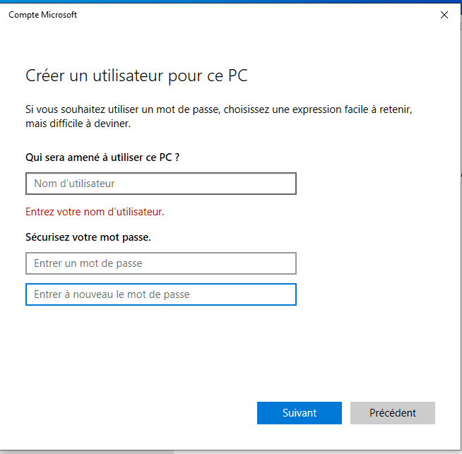
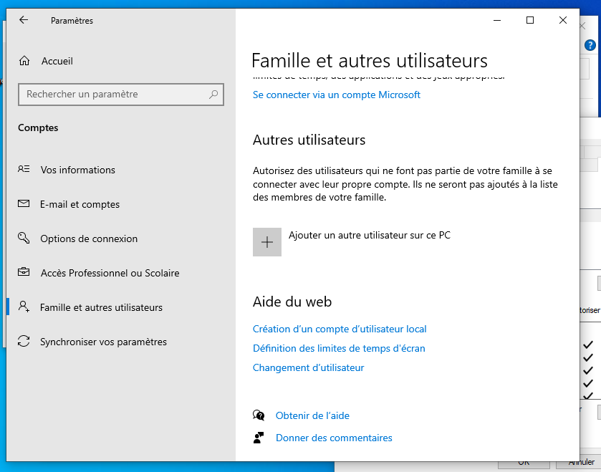
éléments de configuration et de paramétrages
il y aura un compte pour l’utilisation professionnel et un pour l’utilisation personnelle
le compte administrateur sera configuré de tel façon à ce que l’utilisateur n’y ai pas accès
(il sera masqué dans la fenêtre de démarrage)

Slide 9
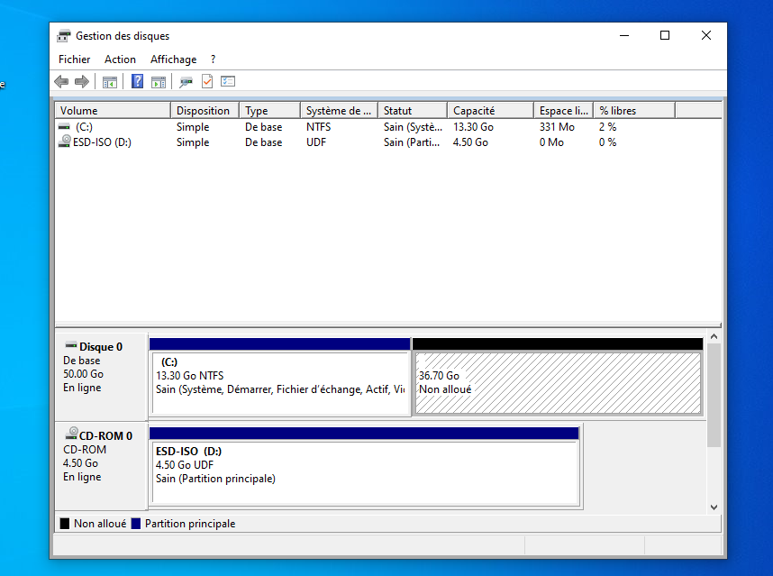
Gestion Stockage

Slide 10
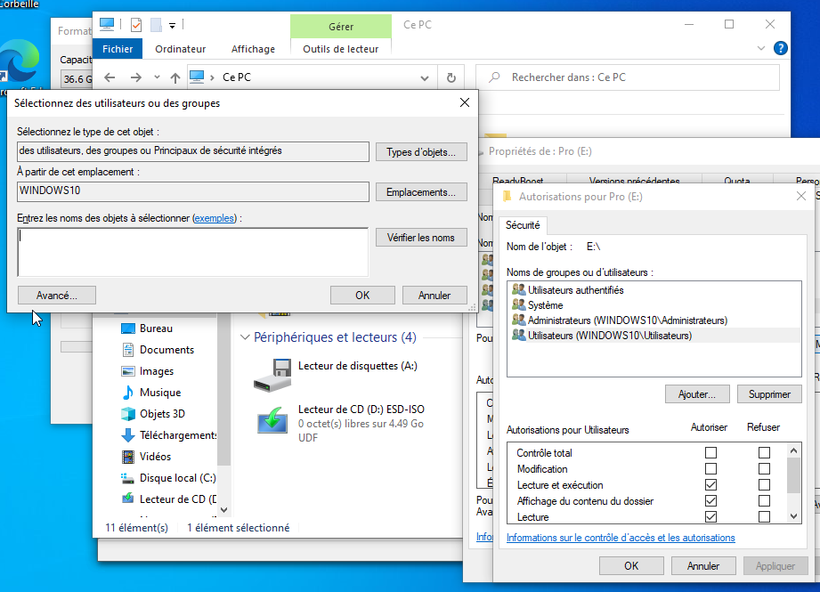
Gestion droit d'accès

Slide 11
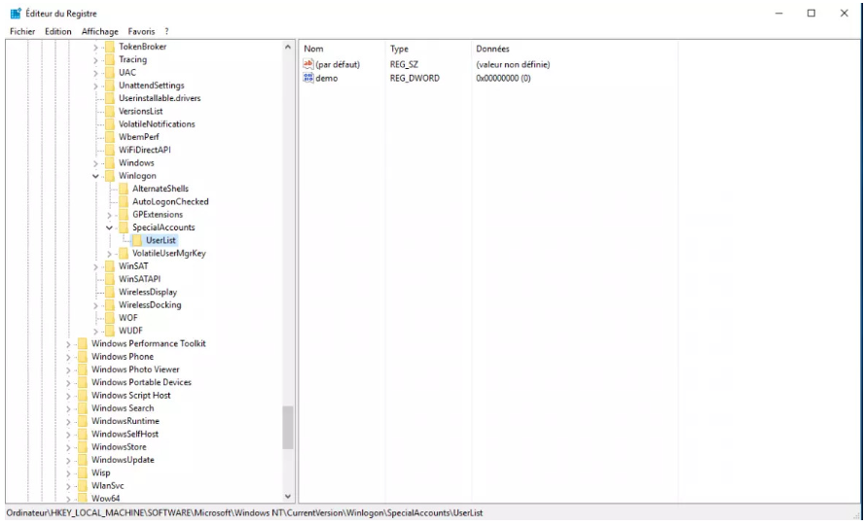
Masquer le compte administrateur
taper Win + R = puis executer regedit
Créer le dossier le dossier SpecialAccounts et UserList
Une fois sur le dossier UserList, faites un clic droit puis Nouveau > Clé
Créez successivement un dossier SpecialAccounts puis recommencez pour créer un sous-dossier UserList.

Slide 12
éléments de configuration et de paramétrages
Nomenclature
N-(departement)-001 (numéro ordinateur)
O-(departement)-001 (numéro ordinateur)
S-(departement)-001 (numéro ordinateur)
E-(departement)-001 (numéro ordinateur)
C-(departement)-001 (numéro ordinateur)
IDF-(departement)-001 (numéro ordinateur)

Slide 13
préconisation sur un environnement de masteurisation
Qu’est ce que la masteurisation ?
Procédé permettant d’installer une configuration système sur un groupe d’ordinateurs simultanément.
Quels sont les prérequis ?
Ordinateur avec les mêmes configurations
Un serveur FOG (logiciel gratuit permettant la masteurisation)
PXE (Preboot Execution Environment)
(procedure-preparation-poste)
( Fiche Procédure Masterisation)

Slide 14
Procédure de récupération et charte
Remplir le formulaire en cas de panne ou problème ou de reconditionnement.
Si l’utilisateur est responsable des dommages il sera amené à rembourser.
charte
(Fiche procédure : récupérations matériels)

